Slide 1
«духовно-патриотическое воспИтание в современных условиях на примере Емельяновского района»
Черняева Нина Федоровна, председатель Общественный палаты Емельяновского района, учредитель Фонда «София» п.Емельяново
16 декабря 2017

Slide 2
Патриоти́зм (греч. πατριώτης — соотечественник, πατρίς — отечество)
— нравственный и политический принцип, социальное чувство, содержанием которого является любовь к родине и готовность пожертвовать своими интересами ради неё. Патриотизм предполагает гордость достижениями и культурой своей родины, желание сохранять её характер и культурные особенности и идентификация себя (особое эмоциональное переживание своей принадлежности к стране и своему гражданству, языку, традициям) с другими членами своего народа, стремление защищать интересы родины и своего народа^{[2]}. Любовь к своей родине, стране, народу, привязанность к месту своего рождения, к месту жительства. Википедия.

Slide 3
Конституция Российской Федерации
«Мы, многонациональный народ Российской Федерации, соединенные общей судьбой на своей земле, утверждая права и свободы человека, гражданский мир и согласие, сохраняя исторически сложившееся государственное единство, исходя из общепризнанных принципов равноправия и самоопределения народов, чтя память предков, передавших нам любовь и уважение к Отечеству, веру в добро и справедливость,… принимаем КОНСТИТУЦИЮ РОССИЙСКОЙ ФЕДЕРАЦИИ».

Slide 4
Президент В.В. Путин.
Послание от 1 декабря 2016 года
Граждане объединились вокруг патриотических ценностей и рассчитывают на уважение к правам и свободам, что мы обязаны гарантировать их реализацию в отношении каждого человека и всего общества

Slide 5
Министр образования
Ольга Васильева
Мы допустили почти непоправимые ошибки, когда в 1990-е годы выкорчевывали такие понятия, как патриотизм, любовь к Отечеству, героизм. Сейчас мы уже пожинаем горькие плоды: молодые люди с большим трудом понимают, что каждый трагический эпизод в жизни страны должен вызывать отклик.
Патриотизм должен быть в каждом человеке настолько же естественным, как дышать, ходить. Без уважения к дому, посёлку, городу, стране, в которой ты живёшь, вряд ли у нас что-нибудь путное получится.

Slide 6
Концепция духовно-нравственного развития и воспитания личности гражданина России
патриотизм – чувство и сформировавшаяся позиция верности своей стране и солидарности с ее народом. Патриотизм включает чувство гордости за свое Отечество, малую Родину, т.е. город или сельскую местность, где гражданин родился и воспитывался. Патриотизм включает активную гражданскую позицию, готовность к служению Отечеству;
базовые национальные ценности:
• патриотизм – любовь к России, к своему народу, к своей малой Родине, служение Отечеству;

Slide 7
План мероприятий, направленных на духовно-нравственное и патриотическое развитие населения Емельяновского района 2011-2015
1.«Под Рождественской звездой»,
Районный фестиваль-конкурс детского творчества в Устюгской школе.,
2.«Масленица. Прощеное воскресенье» февраль
Беседа со школьниками по рассказу М.Бунина «Чистый понедельник». Чаепитие с блинами.
3. «День памяти святого Георгия Победоносца» 6 мая
Цикл мероприятий: беседы о воинах-победителях России. Финал- викторина.
4. Пасхальные чтения в Никольской СОШ.
5. «День славянской письменности и культуры» 24 мая
Фестиваль «Славянское подворье приглашает». Праздник всех национальных культур.
6. «День защиты детей, посвященный дню памяти Дмитрия Донского» 1 июня
7. Троицы. Наследие . Праздник детских фольклорных коллективов.
8. «День Петра и Февроньи» - праздник семьи, любви и верности. 8 июля
9. День Петра и Павла в Шуваево. 12 июля,
10.Покровские чтения в Дрокинской СОШ,
11. День народного единства, 4 ноября,
12 День героев Отечества, 9 декабря.

Slide 8
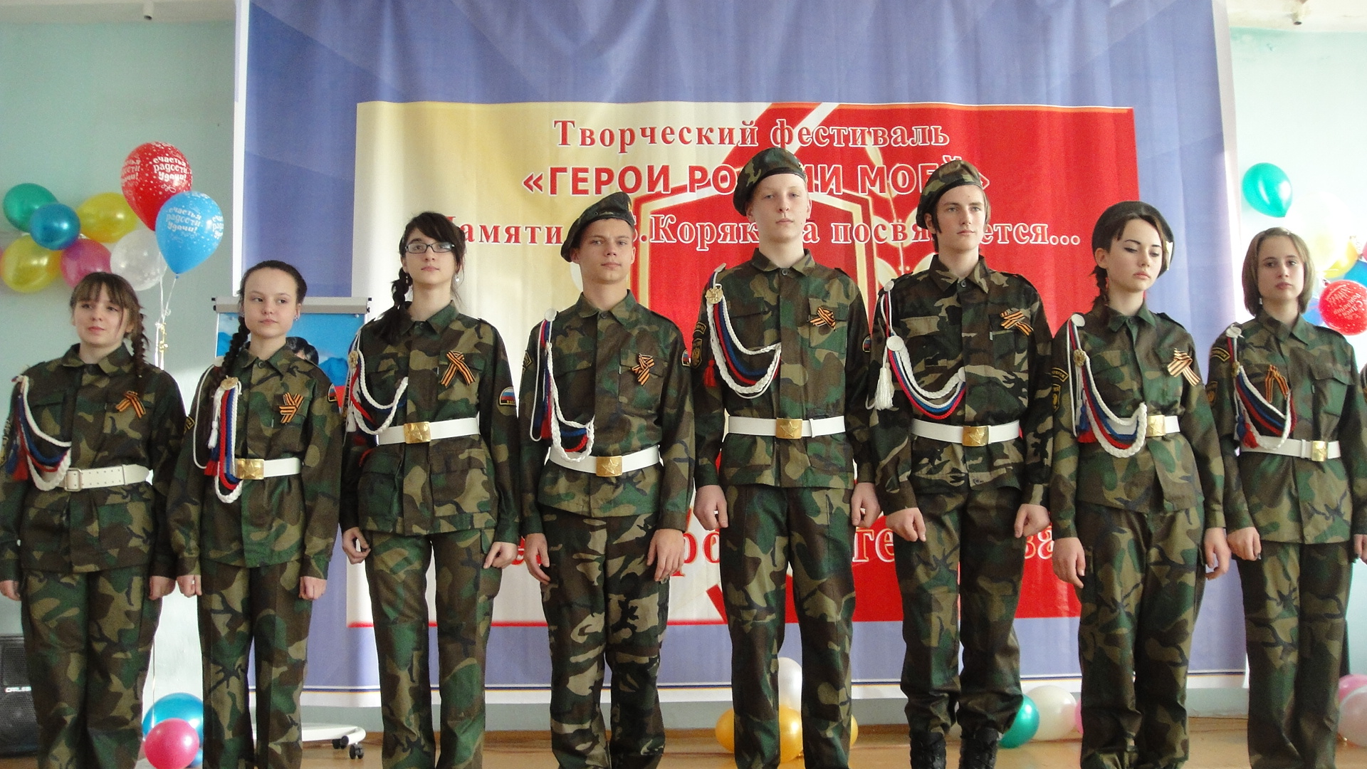
День героев Отечества. 2009-2017
Солонцовская СОШ

Slide 9
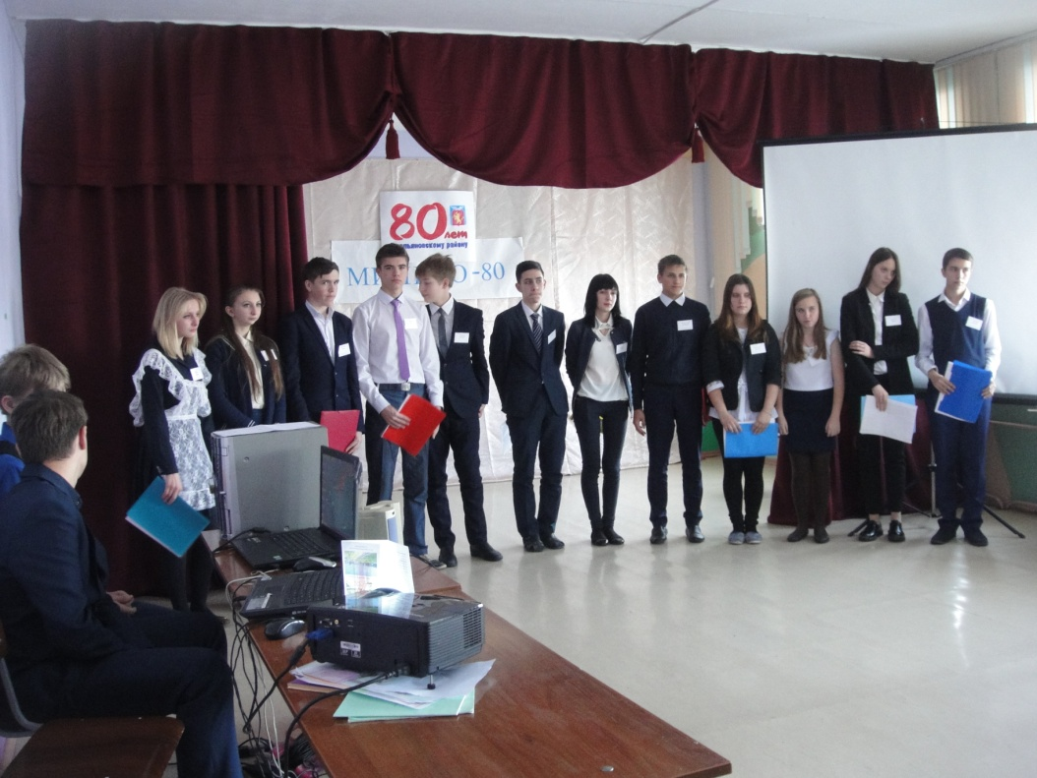
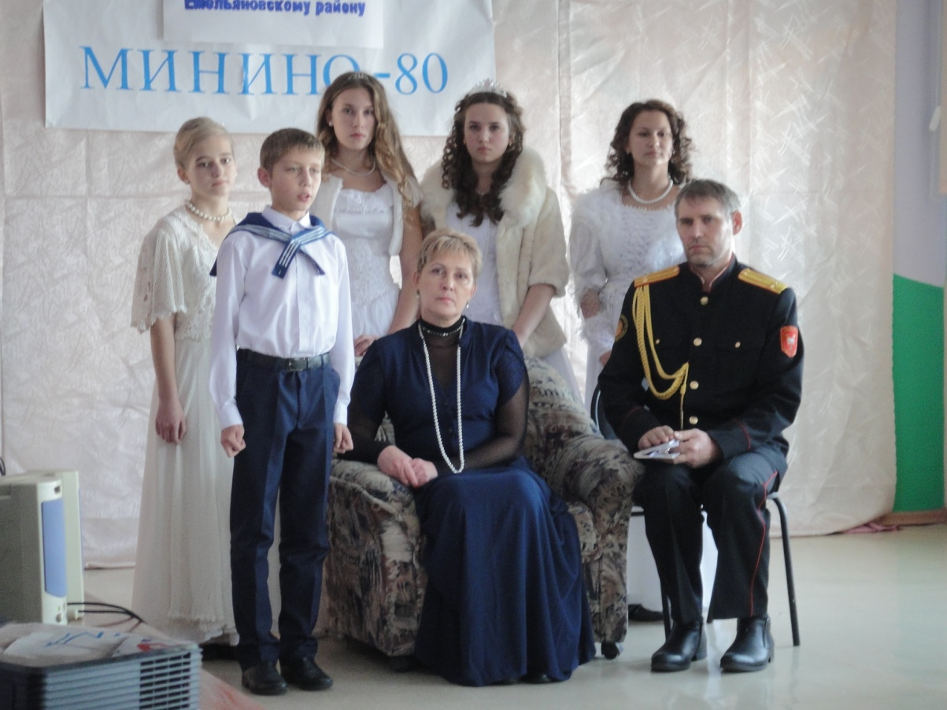
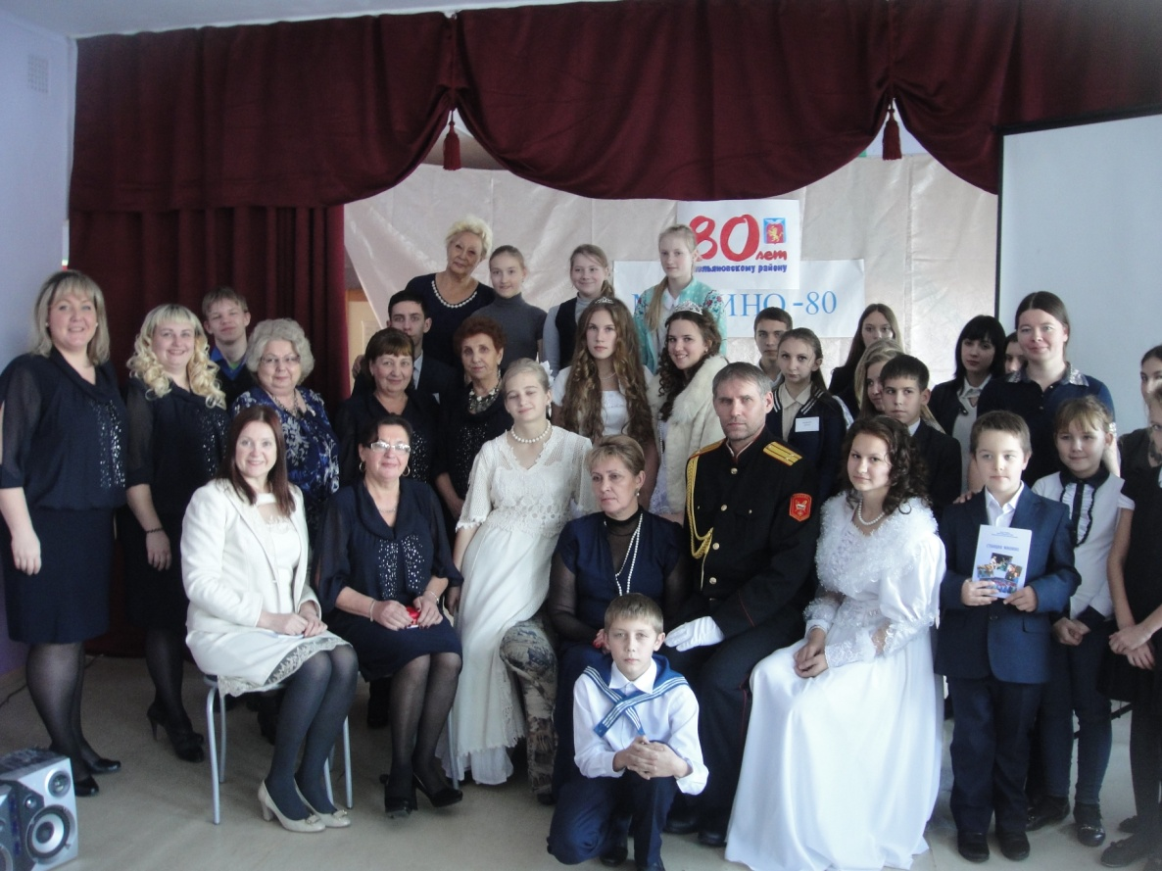
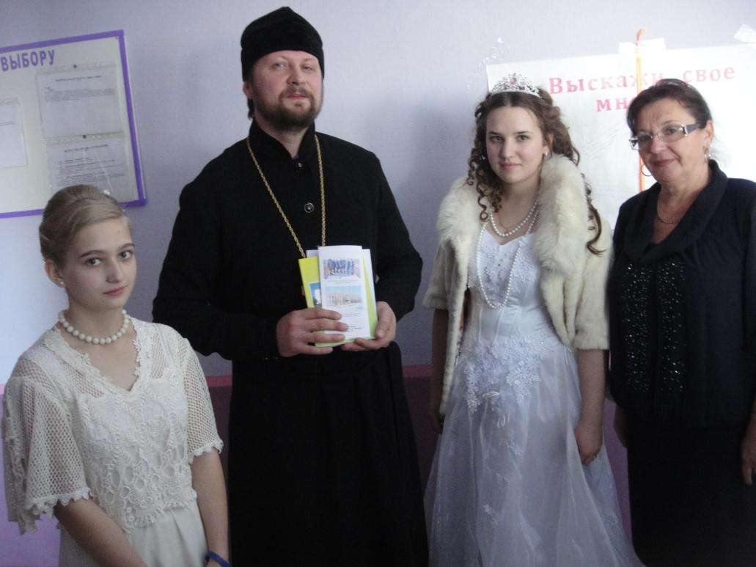
Мининский проект 2016-2017
День народного единства

Slide 10
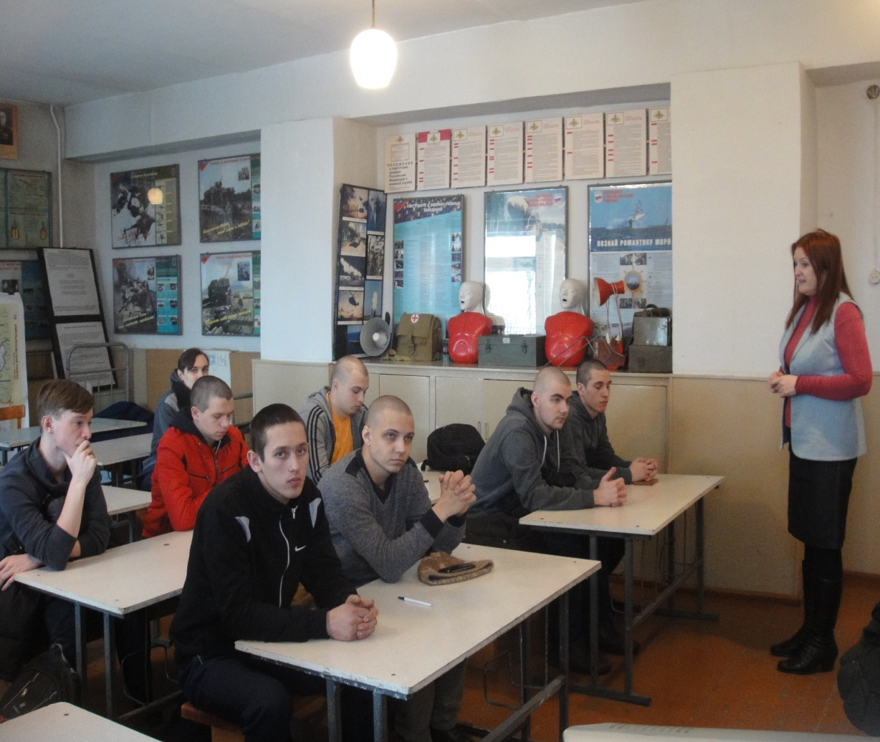
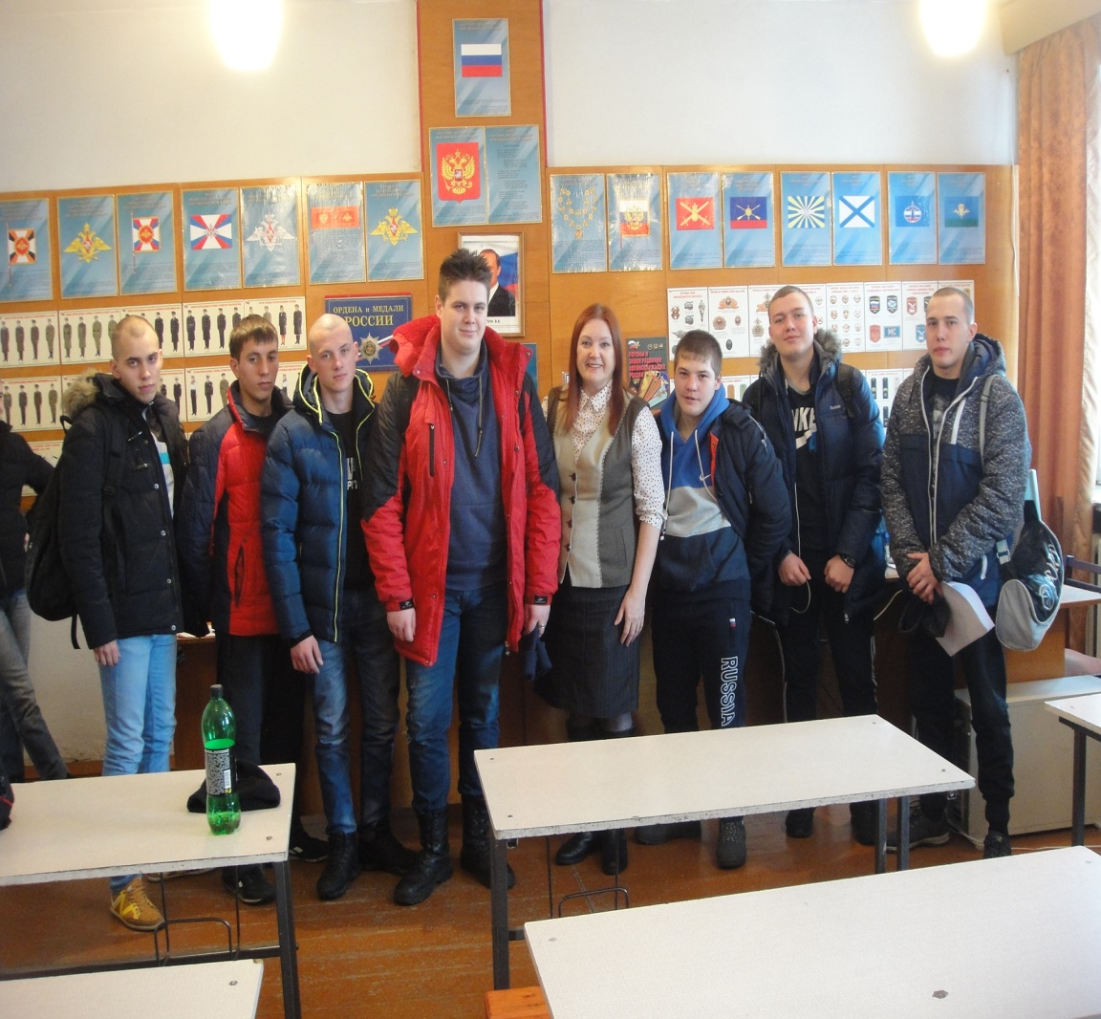
Патриотические встречи в Емельяновском райвоенкомате
2012-2017

Slide 11
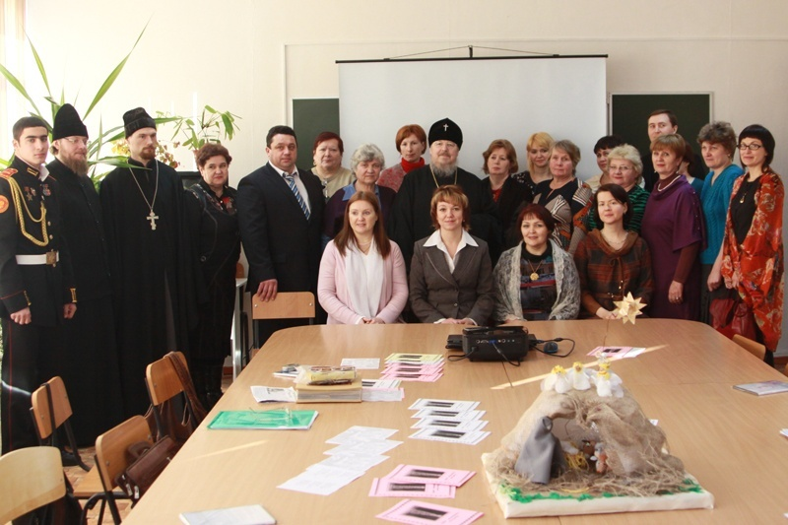
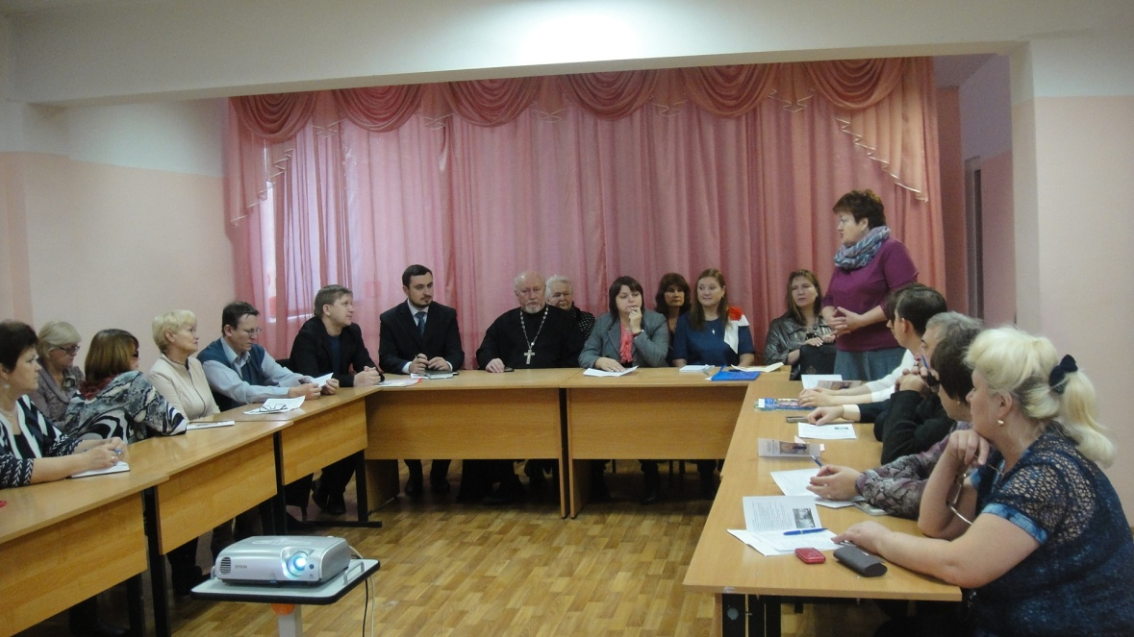
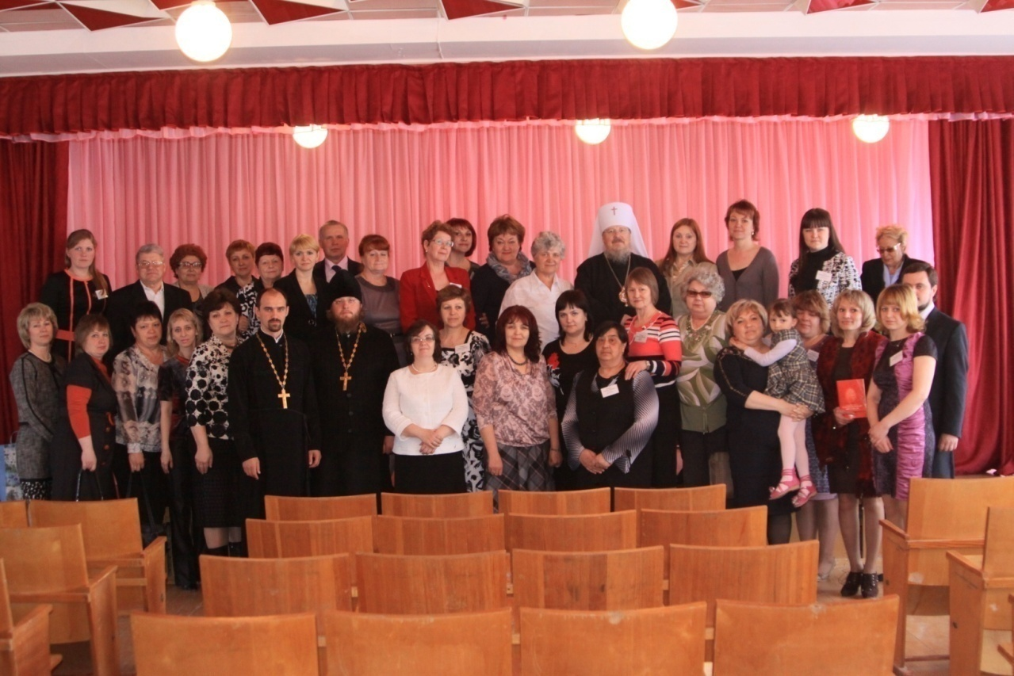
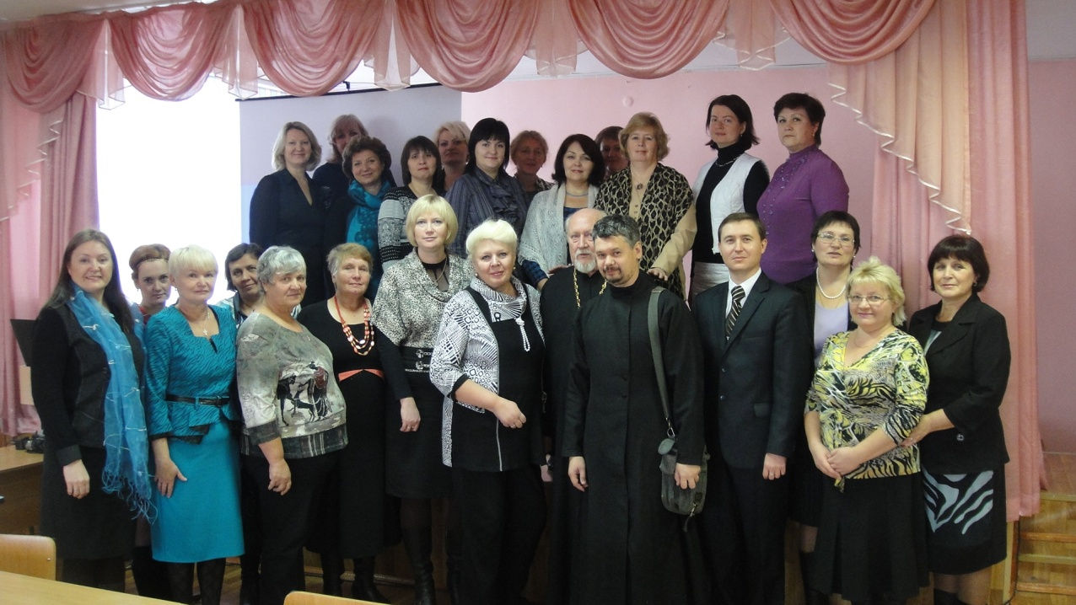
Образовательные чтения Емельяновского района 2011-2017

Slide 12
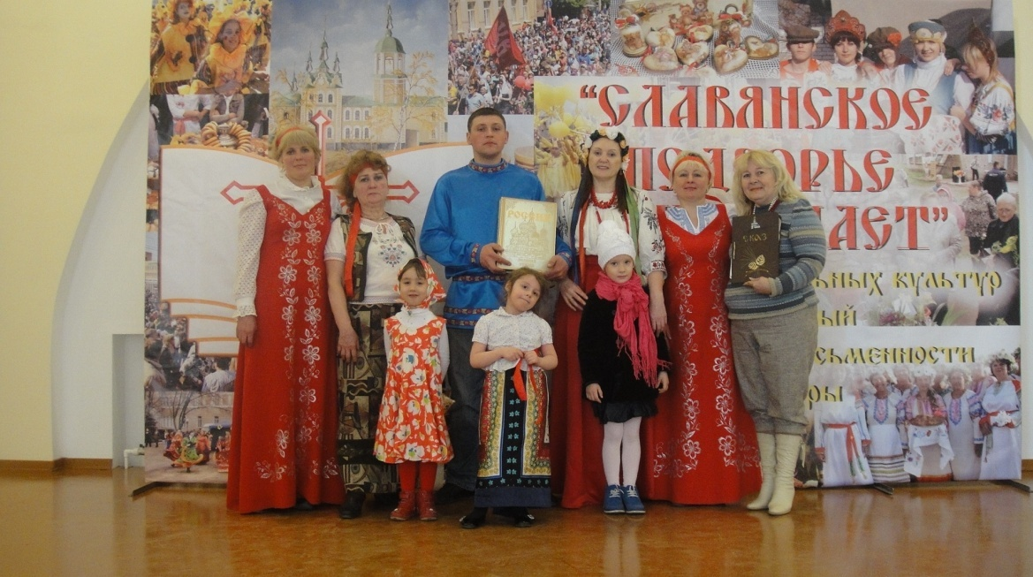

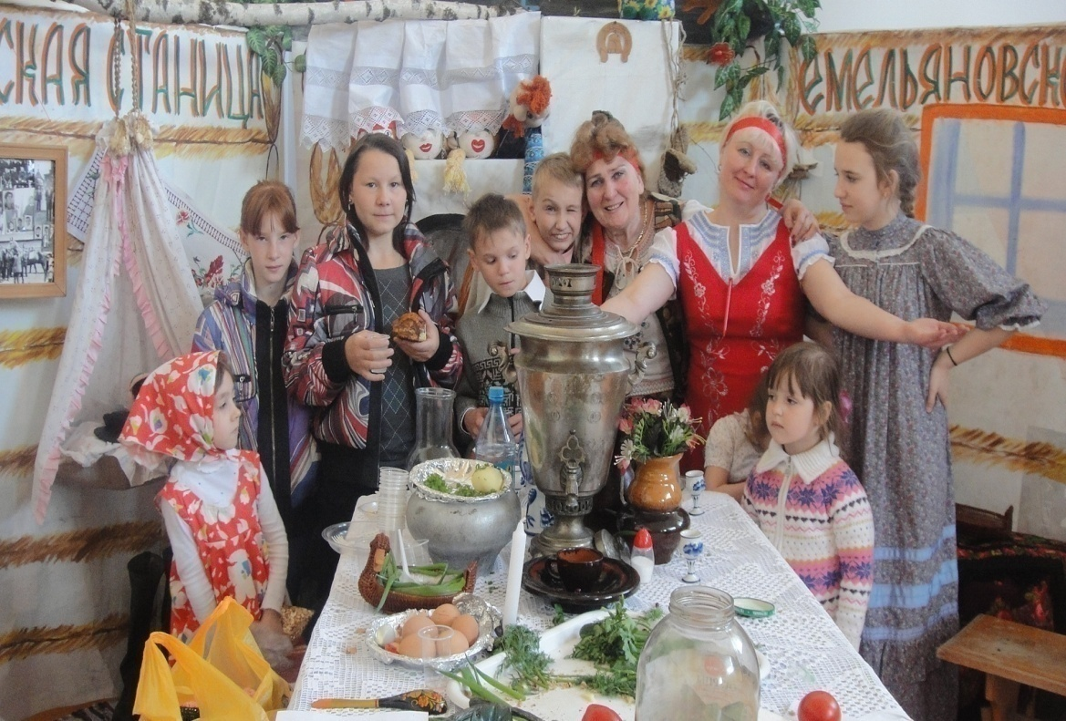
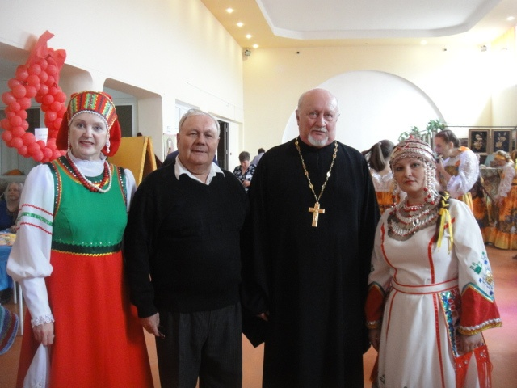
Фестиваль «Славянское подворье приглашает» 2013 -2017 г.г.

Slide 13
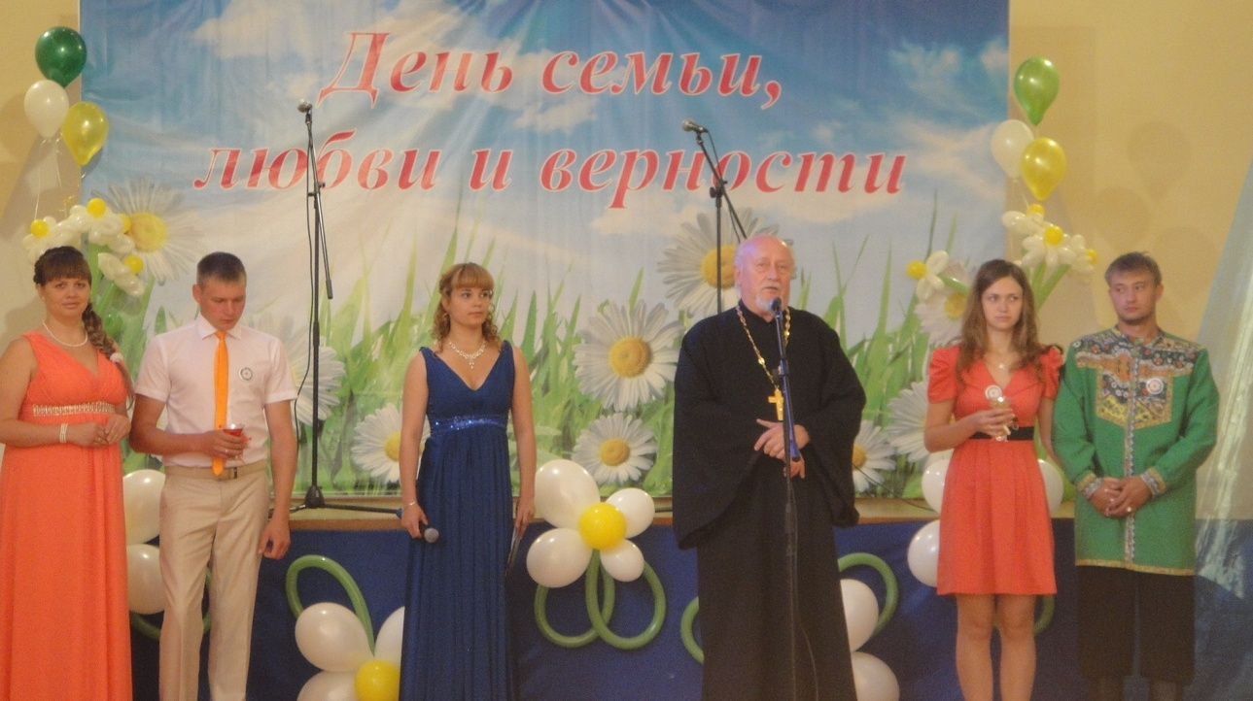
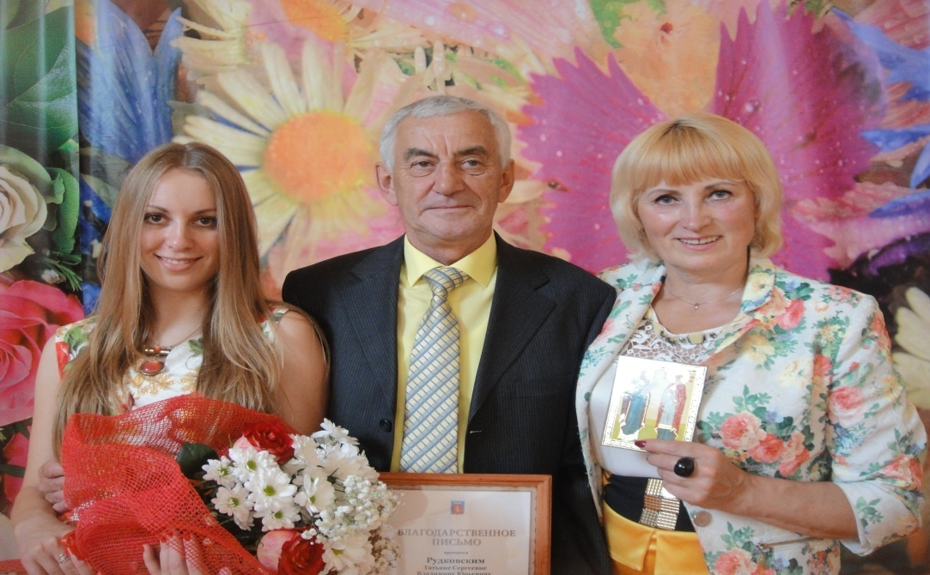
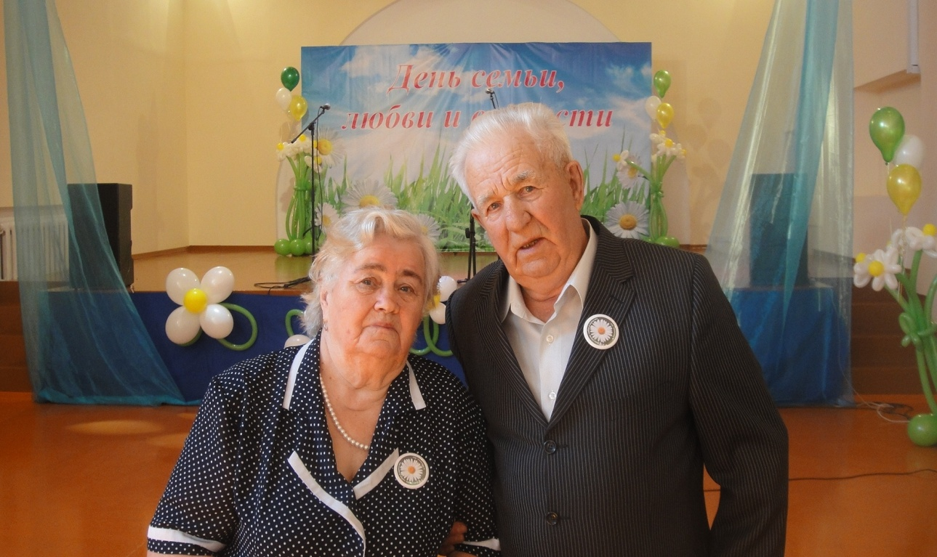
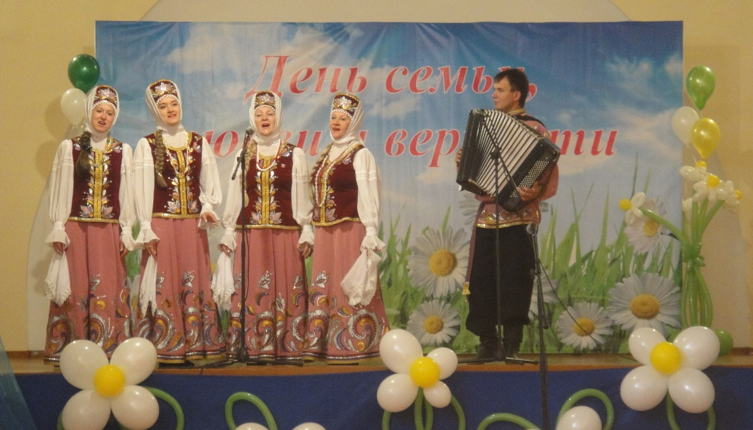
День семьи, любви и верности
2011- 2017 г.г.

Slide 14
Фестивали духовной культуры и патриотического воспитания
это место встречи увлеченных историей Российского отечества школьников всех видов и типов образовательных учреждений с целью духовно-нравственного и патриотического воспитания детей и подростков, возрождения любви и интереса к семейным традициям и традициям российского государства, истории России и семейной истории, к краеведению, вовлечения и поддержки творчески одаренных детей и подростков.

Slide 15
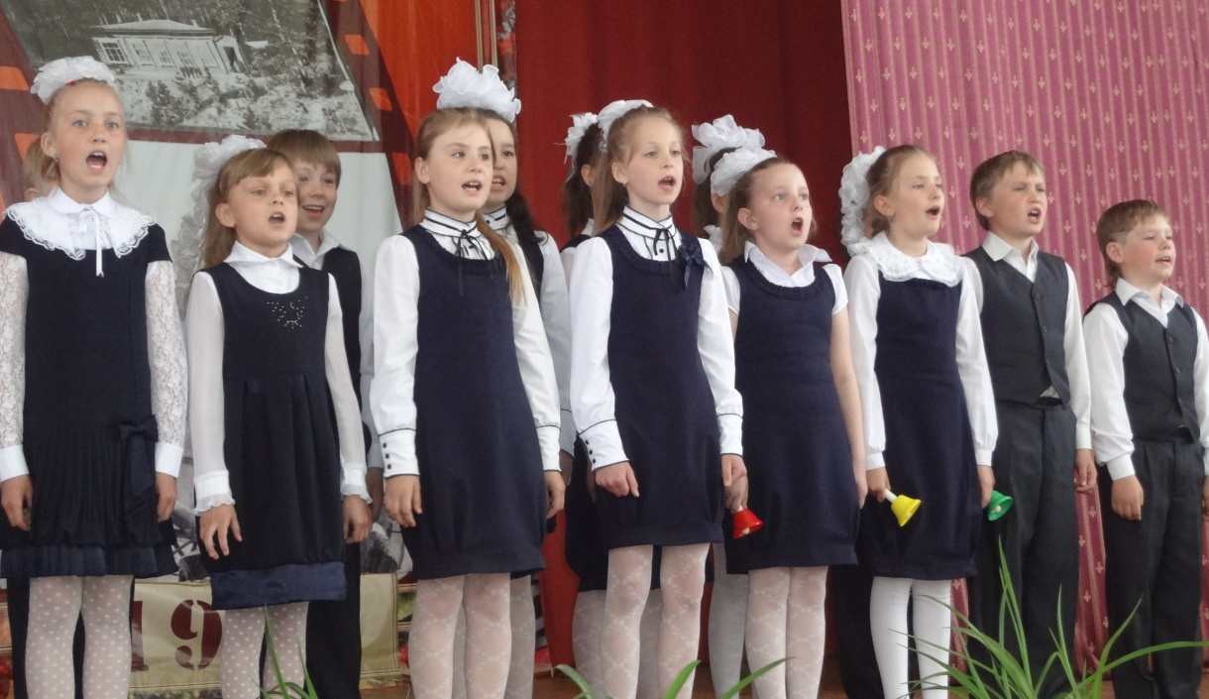
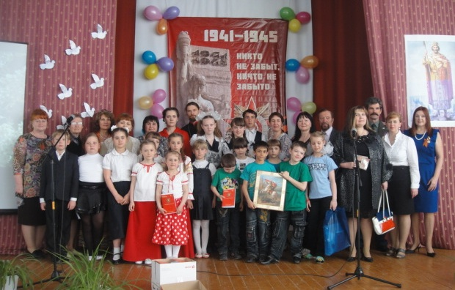
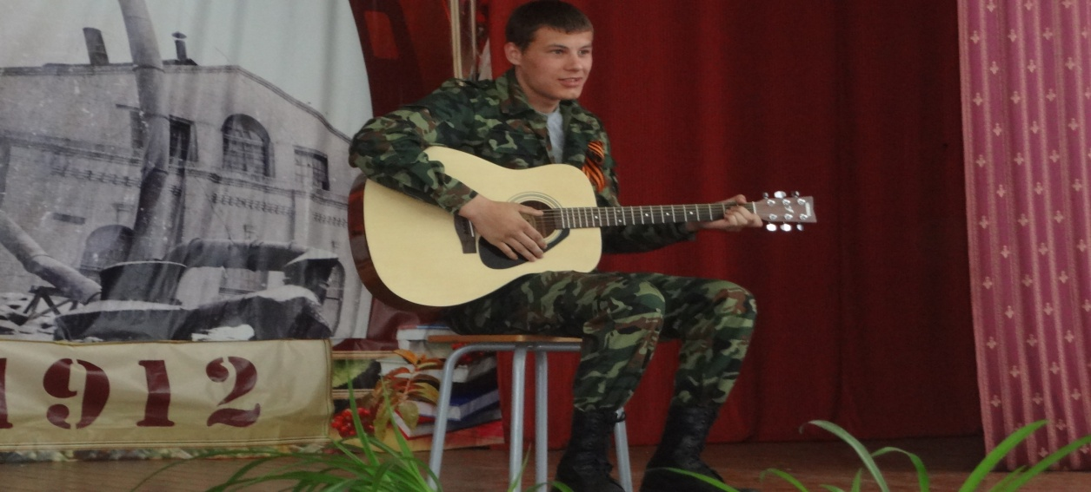
Фестивали духовной культуры и патриотического воспитания «Царственная Россия» 2014-2017

Slide 16
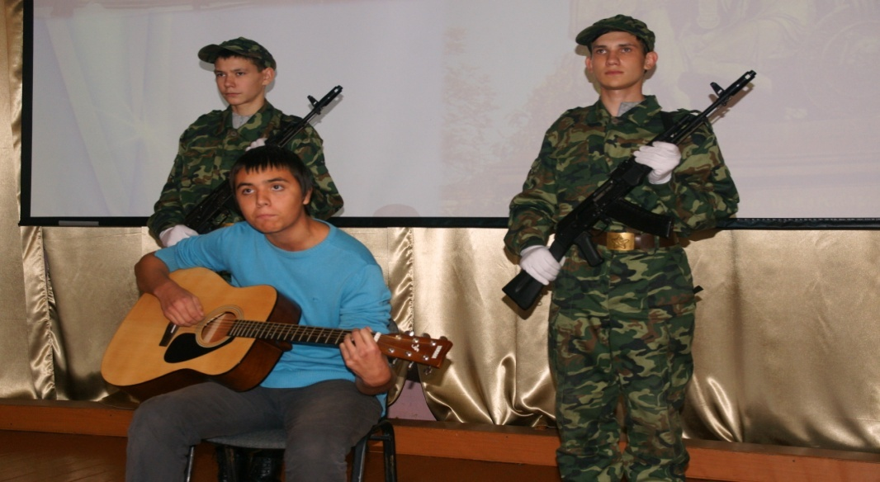
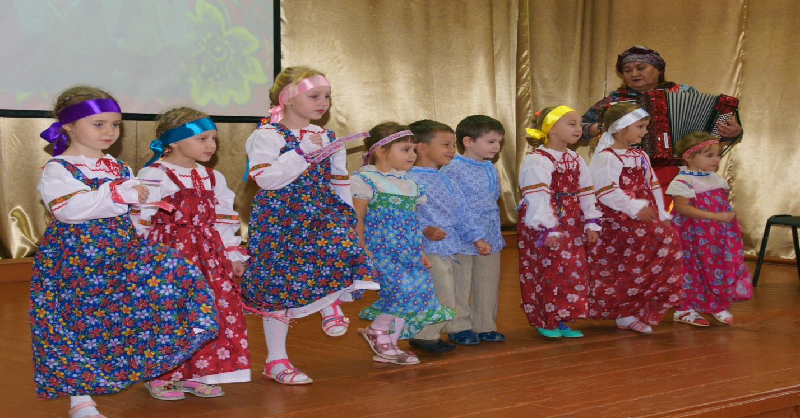
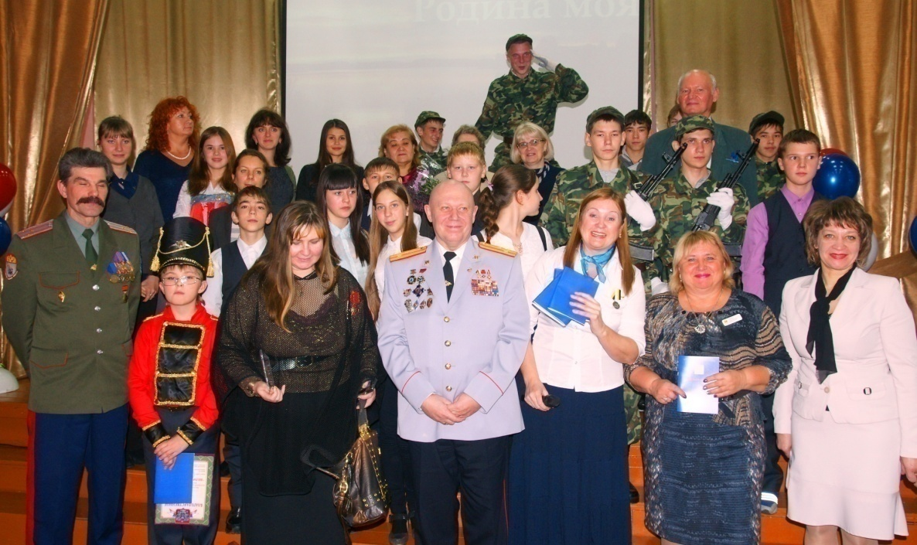
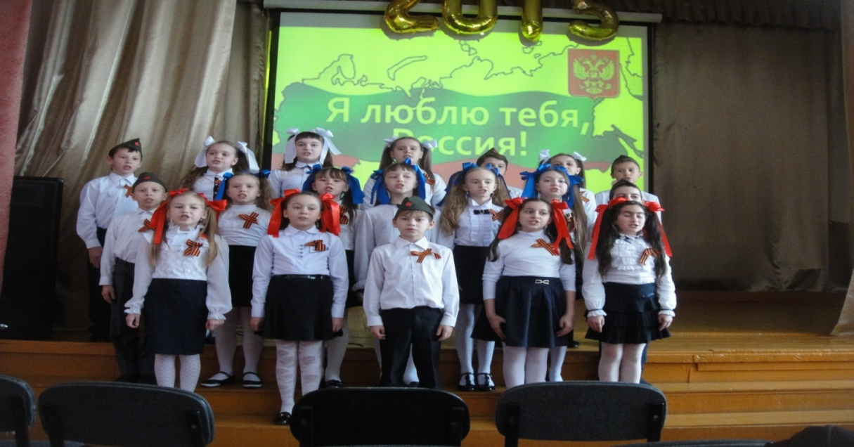
Фестивали духовной культуры и патриотического воспитания «Великая Держава» -
День единения народов 2014-2015

Slide 17
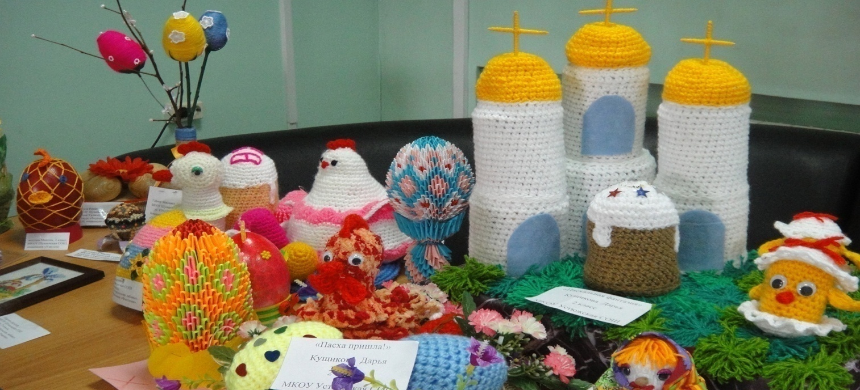
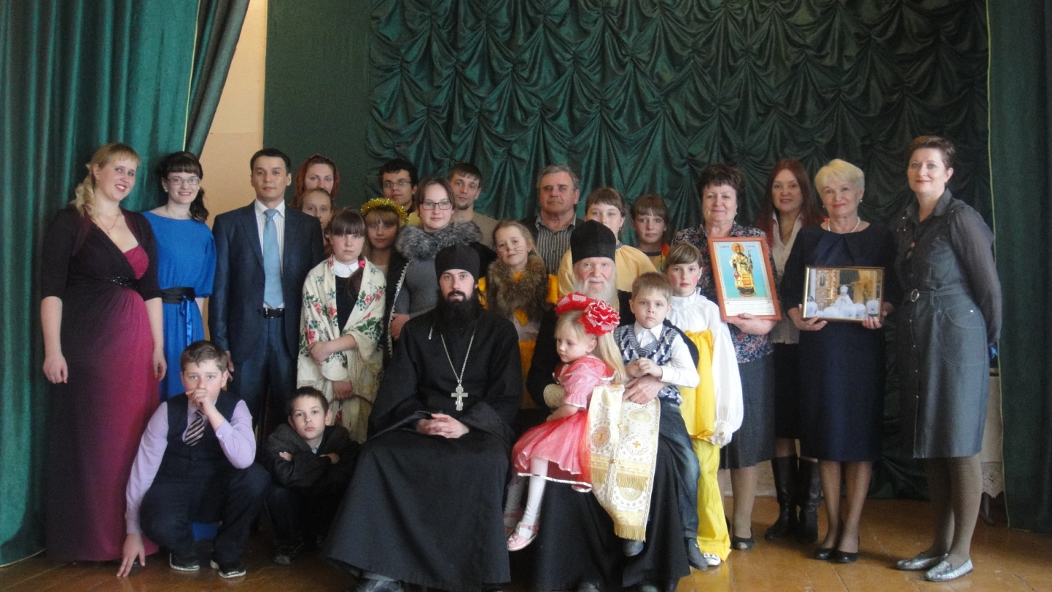
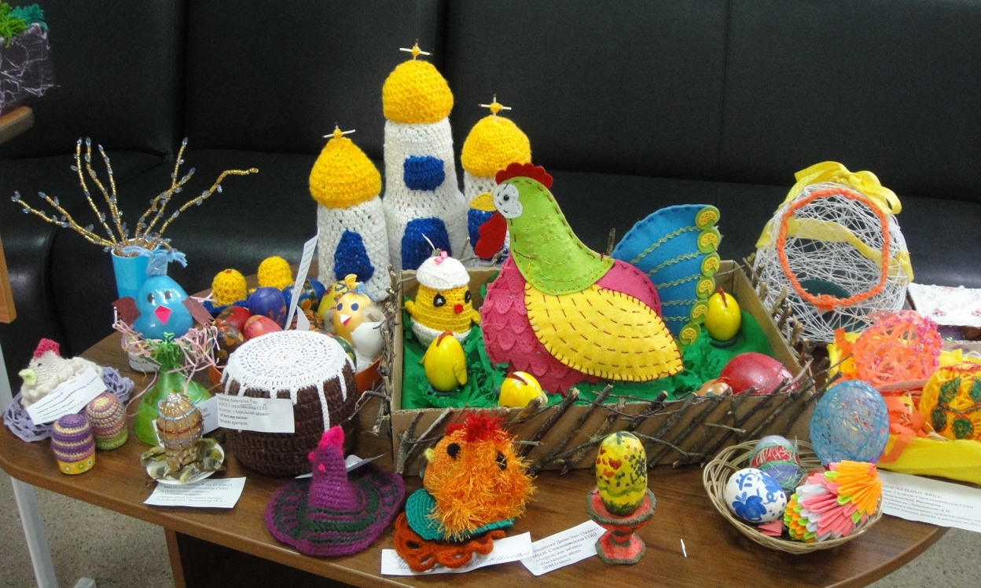
Районный Конкурс-фестиваль «Апрельские забавы» и Пасхальные встречи
В рамках фестиваля была проведеа благотворительная ярмарка-выставка

Slide 18
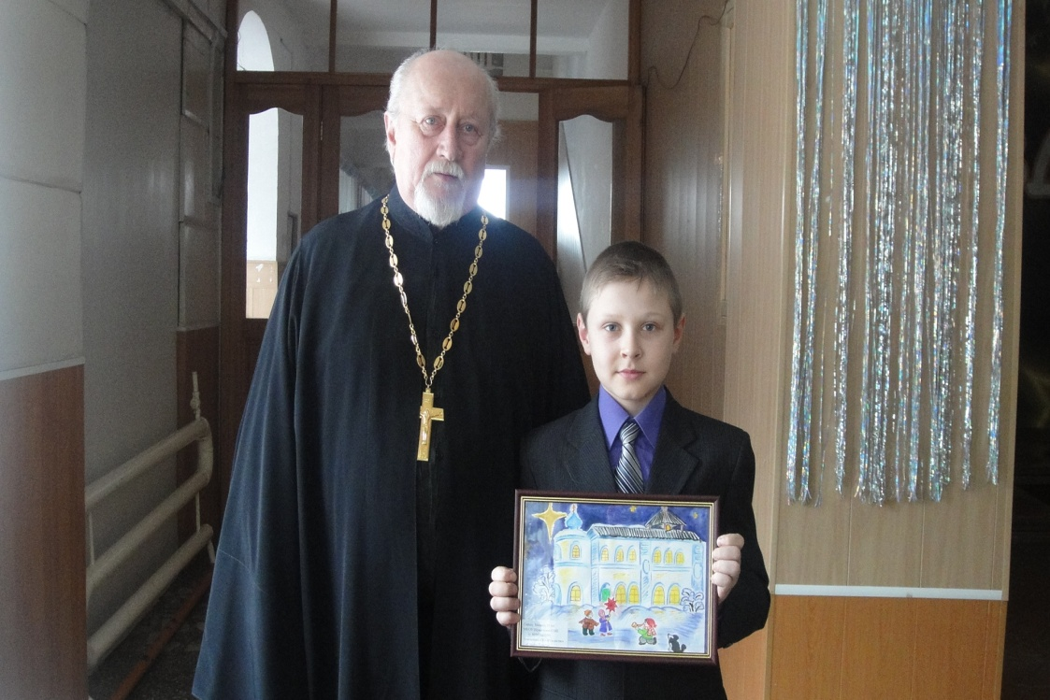
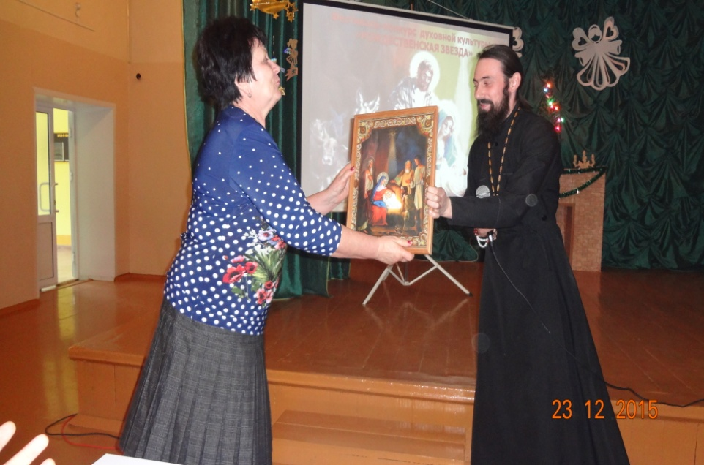
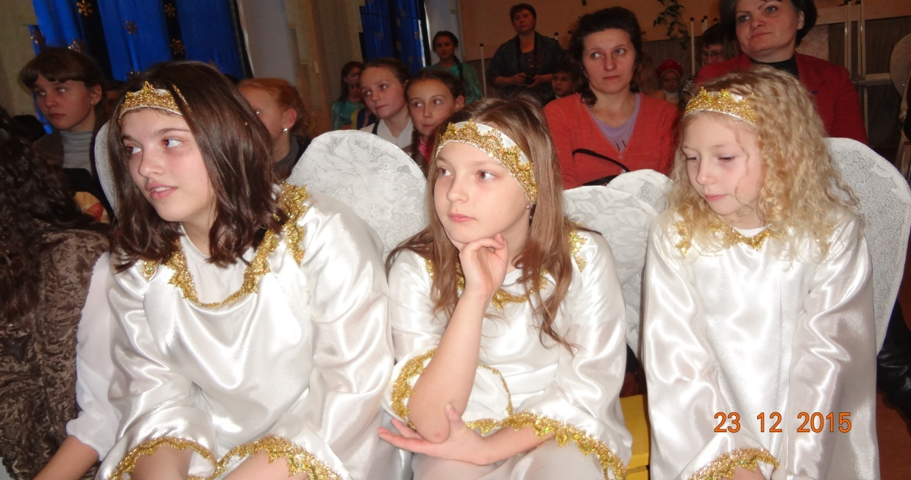
Районный фестиваль 2011-2017 «Под Рождественской звездой»

Slide 19
Номинации фестивалей
- исследовательская работа, (исследовательские работы публикуются в специальных краеведческих сборниках, который издается специально к фестивалю)
- вокал: хор, ансамбль, дуэт, соло,
- авторские стихи,
- ИЗО:
- ДПИ: (вышивка, бисероплетение и другие техники,

Slide 20



Сборники, изданные в рамках фестивалей 2014-2017

Slide 21


Краеведческие сборники, изданные в рамках фестивалей 2014-2017

Slide 22


Краеведческие сборники, изданные в рамках фестивалей 2014-2017

Slide 23

Юбилейный сборник: история Емельяновского района

Slide 24
Темы ВОВ 1941-1945 в краеведческих сборниках
1. Списки участников ВОВ,
2. Списки невернувшихся с ВОВ,
3. Списки лиц, награжденных медалью к 70-летию Победы,
4. Биографии участников ВОВ,
5. Биографии героев Советского Союза,
6. Сочинения школьников на тему «ВОВ 1941-1945 в истории моей семьи» …

Slide 25
Брендинг
Красноярск – город Сурикова, Астафьева, Хворостовского,
Емельяново – казак Емельян,
Минино – от Кузьмы Минина к Дню народного единства,
Устюг – По стопам Николы Чудотворца к «Рождественской звезде»,
Стеклозавод – место духовной силы на месте Знаменского монастыря

Slide 26
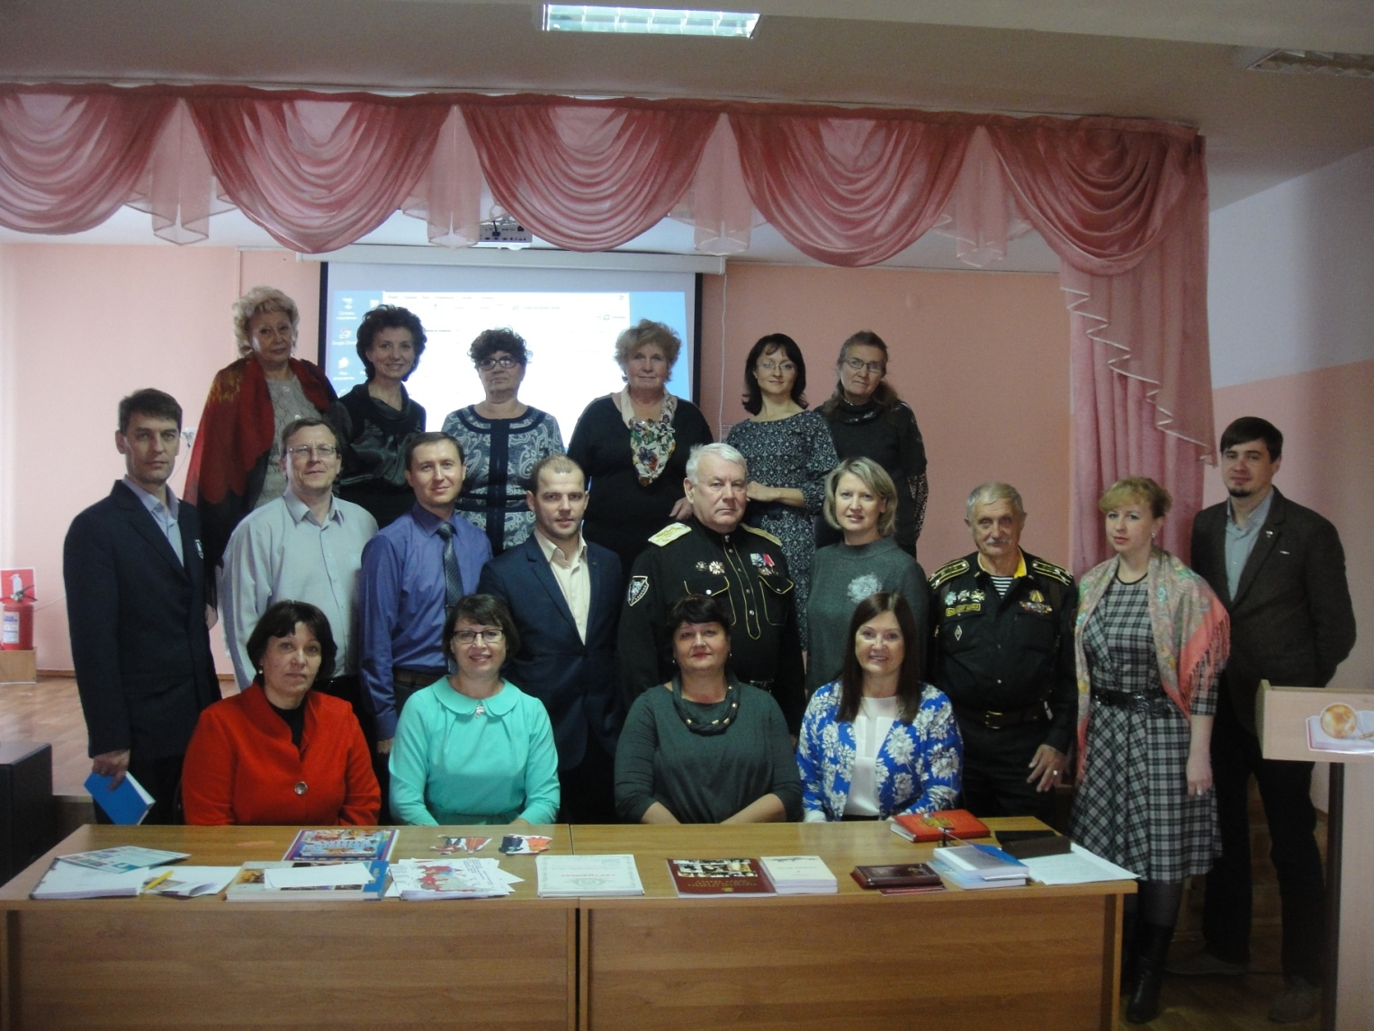
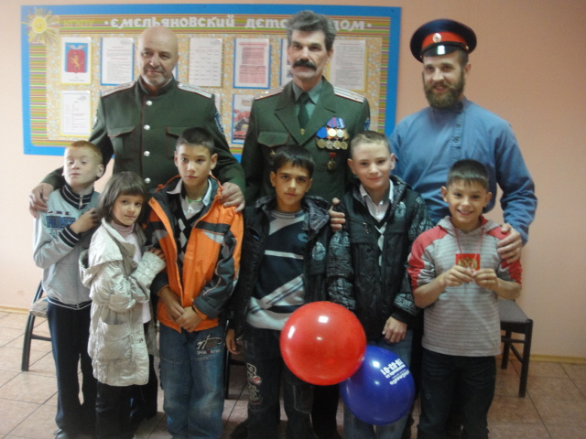
Казаки – основатели Красноярска и окрестных сел – участники патриотических проектов

Slide 27
Партнеры мероприятий - учреждения образования Емельяновского района и г. Красноярска:
Красноярский педагогический университет им. В.П.Астафьева,
управление образованием администрации Емельяновского района, ресурсный центр управления образования Емельяновского района, детские сады,
Емельяновский дорожно-строительный техникум, Кедровый кадетский корпус,
Емельяновский детский дом,
Емельяновская школа искусств,

Slide 28
Партнеры мероприятий - представители активной общественности Емельяновского района и г. Красноярска:
Енисейское казачество, Союз казаков Енисея,
общество ветеранов боевых действий «Сибирское братство»,
Емельяновский райвоенкомат.
Красноярское Дворянское собрание и Императорское Палестинское Православное Общество,
СНТ «Палати»,
поэтический клуб «Родничок»,
администрация Емельяновского района, сельсоветы.

Slide 29
Партнеры мероприятий - деятели от культуры Русской православной церкви:
Отдел культуры, библиотеки,
исполнитель духовных и патриотических песен, Светлана Сибирская,
редакция газеты «Емельяновские веси»,
национальные диаспоры Красноярья: польская, украинская, чувашская, немецкая и другие,
образовательный центр «Ладанка» во главе с А.В. Бардаковым, настоятели храмов п.Емельяново, п.Памяти 13 борцов, с.Устюг, п.Элита, д.Покровки и воскресные школы,

Slide 30
Гости наших фестивалей и чтений
заместители главы администрации Емельяновского района Т.В. Худякова и Е.В. Колмакова,
нижегородский писатель Николай Лобастов,
красноярская писательница Валентина Майстренко,
красноярский поэт Александр Матвеичев,
исполнитель Денис Сугемадыр и многие другие патриоты.

Slide 31
Благотворители издательских, фестивальных и образовательных проектов
П.М. Аграшев, ООО «Полет-Сервис»,
Р.П. Берсенев, В.Ю. Мазуров,
Е.П. Шемякина, Н.С. Качан,
А.М. Бычек, А. Суворов,
М.Г. Хведелиане, Г.В. Лапченко,
С. Худяков, О.Г. Денисенко,
В.П. Жаворонок, И. Сидирякин.

Slide 32
Цитаты о патриотизме
Ф. М. Достоевский
Нет выше идеи, как пожертвовать собственной жизнью, отстаивая своих братьев и свое отечество, или даже просто отстаивая интересы своего отечества...
Н. А. Некрасов
Не может сын глядеть спокойно
На горе матери родной,
Не будет гражданин достойный
К отчизне холоден душой...

Slide 33
Цитаты о патриотизме
В. А. Жуковский
О родина святая,
Какое сердце не дрожит,
Тебя благословляя?
М. В. Ломоносов
Крепит отечества любовь
Сынов российских дух и руку;
Желает всяк пролить всю кровь,
От грозного бодрится звуку.

Slide 34
Спасибо за внимание!
Fond_sofia2006@mail.ru
8-906-971-20-75
Черняева Нина Федоровна

